Slide 1
1 / Kdo je podle Vás „nadaný žák“
Napište 3 výroky o nadání (Nadaný žák je… Nadání je…)
Prezentujte své výroky…

Slide 2
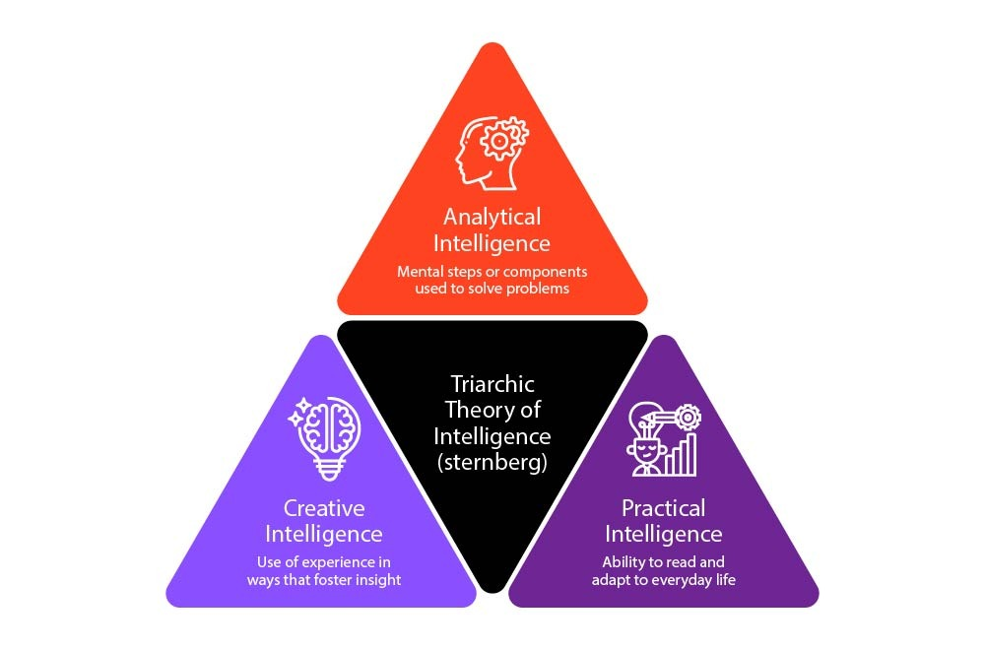
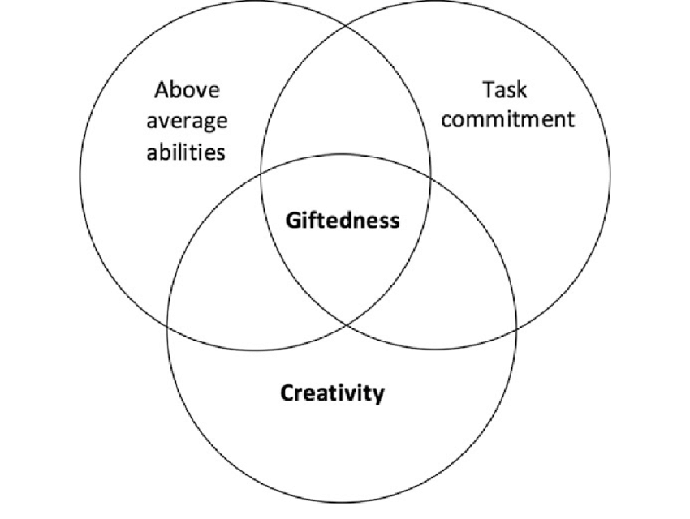
2 /Příklady modelů nadání (koncepce nadání)
Extraordinary IQ
L.M. Terman´s
Concept of Giftedness (20´s)
Sternberg´s Concept of Giftedness (80´s)
Renzulli’s Three-Ring Model (late 70´s)

Slide 3
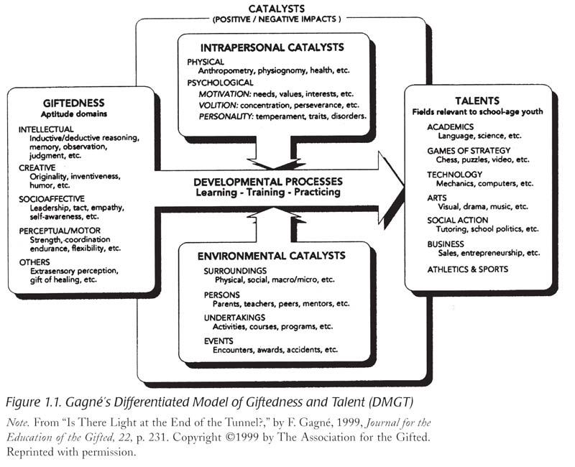
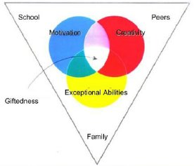
Mönks´s Multifactor Model of Giftedness (90´s)
Gagné´s Differentiated Model of Giftedness and Talent (90´s)

Slide 4
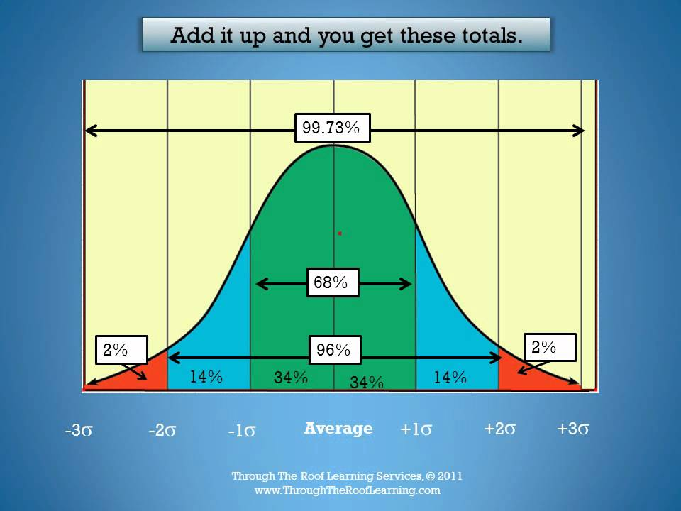
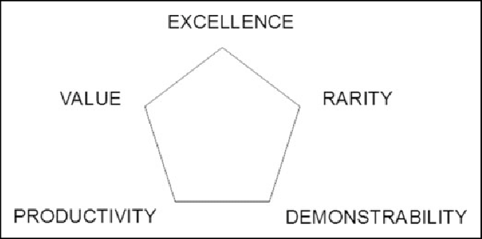
3 / How many gifted learners do we have?
The pentagonal model of Sternberg (1993).
2é
Více než 20 % dětí může být nadaných ( - všechny děti). Nadání je flexibilní. Všichni stduenti mají právo na maximální rozvoj svého nadání. (Inkluze)
Pokud mají děti vhodné podmínky pro rozvoj nadání, dokáže až 20% z nich dosáhnout výrazného talentu.
(Winebrenner, 2000).

Slide 5
 | 18. – 19. st. | Zač. 20. st. | Polovina-konec 20.st | Přelom 20. a 21. století | Dnešek a výhledy…
Označení pro nadané | Genius (dospělý muž) | Nadaní a talentovaní + zbytek (bright vs. gifted) | Nadaní a talentovaní + zbytek (bright vs. gifted) | Gifted and talented | Gifted behaviour, no label children
Výskyt | Extrémně zřídka (0,0001%) | Velmi zřídka (max. 2%) | Velmi zřídka (max. 2%) | Mostly 20% of cases | More than 20% cases (flexible)
Identifi-kace | Retrospektivní analýza CV, z vyšší společnosti | IQ testy, z vyšší společnosti | IQ testy + další individuální faktory | IQ testy + individuální a externí faktory | Individualizo-vané, rozšíření postupů
Rozvoj | Vše je dáno, zaměření na dospělé | Nadání je dědičné, ale respektuji environm. fakt. | Větší důraz na indiv. faktory (nadaní školáci) | Větší důraz na indiv. faktory (nadaní předškoláci) | Zejména environm. faktory
Eduk. formy | Elita vyšších kast | Exkluze; Experimentál-ní třídy s nadanými | Exkluze; Specializované třídy pro nadané | Integrace + Specializované třídy pro nadané | Inkluze
2 / Modern development of giftedness conceptions

Slide 6
4/ Rozvoj koncepcí nadání
(from tradition to modern conceptions and from integration to inclusion)
Achievement: Giftedness is demonstrated performance. We work with individuals who manifest signs of giftedness.
Beeing: Giftedness is innate, given and there is no need to take special care of it or discover it.
Quantitative differences: Gifted differ only in degree of giftedness.
Conservative: use only one criterion to determine giftedness (eg IQ value) and precisely determine the limit of giftedness, which is met by a maximum of 2% of the population or less.
Cognitive oriented concept: focuses on information processing. Cognitive skills tests are used to identify giftedness.
Aptitude: Giftedness is either a potential for an excellence - we discover giftedness, give it a chance to manifest it, …
Becoming: Child gradually becomes gifted, giftedness is a subject for further change.
Qualitative differences: Gifted are different from their peers in kind and have a unique developmental trajectories.
Liberal: define giftedness according to multiple criteria and cover up to 20% of cases. It is more flexible.
Socioculturally oriented concept: is based on the assumption that talent is realized with the appropriate action of individual and social factors.

Slide 7
5/Jak koncepce nadání ovlivňují pedagogickou praxi?
Vyberte jeden Váš výrok o nadání…
Jak tento výrok ovlivňuje pedagogickou praxi s nadanými dětmi, žáky a studenty v pozitivním a negativním ohledu?

